Slide 1
Sopečná činnost

Slide 2
Sopka
Neboli vulkán
Nejčastěji má tvar kužele

Slide 3
Stavba sopky
mrak popela
sopečná puma
Tři části
Kráter
Sopečný komín (sopouch)
Magmatický krb
kráter
sopečný komín
lávový proud
magmatický krb

Slide 4
Magma
Je v magmatickém krbu
Stoupá vlivem tlakových vln (má menší hustotu než okolní horniny)
Tvořena většinou z žuly, čediče a znělce
Magma na zemském povrchu se označuje jako láva

Slide 5
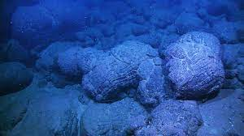
Výbuch sopky
Mrak popela a prachu
Sopečná puma
Polštářové lávy (pod vodou)

Slide 6
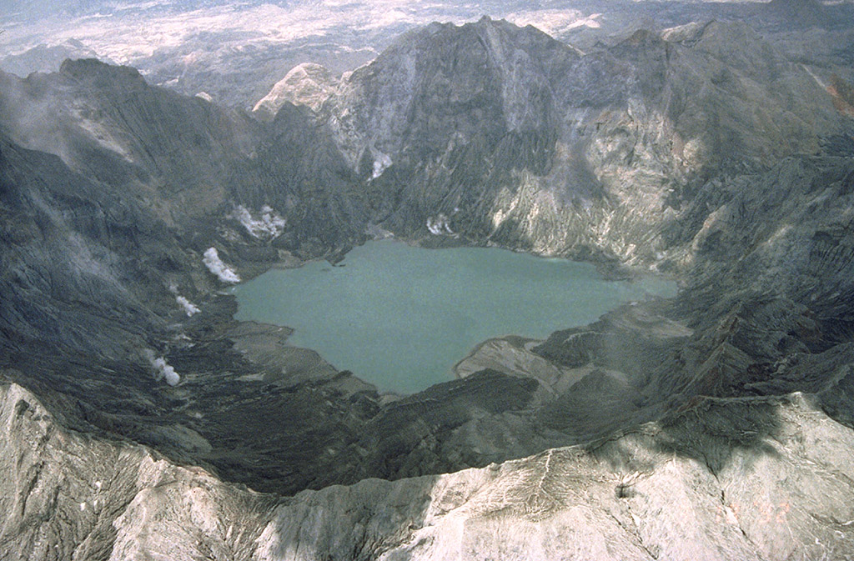
Kaldera
Vzniká propadnutím kráteru do magmatického krbu
Vznik sopečných jezer

Slide 7
Naleziště činných sopek
Na rozhraní litosférických desek
Itálie (Vesuv)
Sicílie (Etna)
Island
V a JV Asie (Kamčatka, Japonsko, Filipíny….)
ČR – třetihory – Doupovské hory a České středohoří

Slide 8
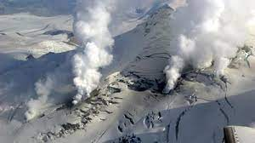
Jevy doprovázející sopečnou činnost
Výrony horkých plynů a par
Fumaroly ze sopky Fourpeaked na Aljašce
Plyny: oxid uhličitý, sulfan, oxid siřičitý, chlorovodík

Slide 9
Vřídla
Vývěry horkých a minerálních vod
Bohaté na minerální látky
Teplota vody až 73 st. C
V ČR – Karlovy Vary

Slide 10
Gejzír
Vřídlo, ze kterého tryská horká voda v pravidelných intervalech
Video

